Slide 1
Escolha de Ferramentas em Projetos Big Data
Workshop DevOps & BigData
Fernando Forenza
19.01.2017

Slide 2

Whoami - Fernando Forenza
Who am I?
Especialista em Big Data & Analytics na GFT, vivência em projetos de:
Modelagem de dados para projetos de BI / DW / DataMarts / Sistemas;
Certificação IBM DataStage; - Mineração de Dados com SAS Enterprise Guide / DI; - Confecção de Dashboards e Relatórios Gerenciais;
Desenvolvedor QlikView, Tableau e Cognos BI; - Arquiteto de soluções Hadoop – Hive, PIG, Hbase, Sqoop etc; - Liderança de Equipes de desenvolvimento de Software; - Criativo, Curioso e Autodidata.
Ciência da Computação – USJT
Tecnologia em Bancos de Dados – FIT
Cientista de dados – Data Science Academy

Slide 3
AGENDA
Hadoop
Projetos Fundação Apache
Grandes Players
Como escolher
Dúvidas

Slide 4

Hadoop
Hadoop framework
É um framework livre administrado pela Apache Software Foundation construído em Java para computação distribuída, de alta escalabilidade, grande confiabilidade e tolerância a falhas.
Big Data é o problema Hadoop é a solução!
Notes:
Enquanto o Hadoop foi criado em 2006, o interesse pelo conceito de "Big Data" atingiu um pico entre 2011 e 2014.
Hadoop Common - Contém as bibliotecas e arquivos comuns e necessários para todos os módulos Hadoop.
Hadoop Distributed File System (HDFS) - Sistema de arquivos distribuído que armazena dados em máquinas dentro do cluster, sob demanda, permitindo uma largura de banda muito grande em todo o cluster.
Hadoop Yarn - Trata-se de uma plataforma de gerenciamento de recursos responsável pelo gerenciamento dos recursos computacionais em cluster, assim como pelo agendamento dos recursos.
Hadoop MapReduce - Modelo de programação para processamento em larga escala.

Slide 5

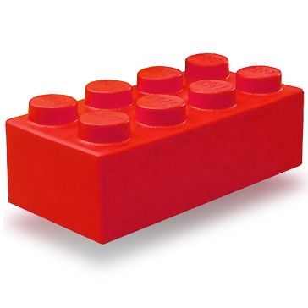
HDFS
Hadoop framework
https://www.youtube.com/watch?v=4Gfl0WuONMY
Notes:
O Sistema de Arquivos Distribuídos Hadoop (HDFS) é um sistema de arquivos distribuídos projetado para rodar em hardware de commodities. Tem muitas semelhanças com os sistemas de arquivos distribuídos existentes. No entanto, as diferenças de outros sistemas de arquivos distribuídos são significativas. O HDFS é altamente tolerante a falhas e foi projetado para ser implantado em hardware de baixo custo. O HDFS fornece acesso de alto rendimento aos dados do aplicativo e é adequado para aplicativos que possuem grandes conjuntos de dados. O HDFS relaxa alguns requisitos POSIX para permitir o acesso em fluxo contínuo aos dados do sistema de arquivos. HDFS foi construído originalmente como a infra-estrutura para o projeto do Search Engine do Web de Apache Nutch. HDFS faz parte do projeto Apache Hadoop Core

Slide 6
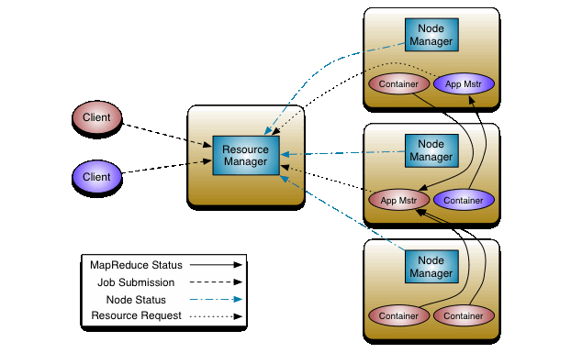


Yarn
Hadoop framework
Notes:
A idéia fundamental do YARN é dividir as funcionalidades de gerenciamento de recursos e programação de tarefas / monitoramento em daemons separados. A idéia é ter um ResourceManager global ( RM ) e ApplicationMaster por aplicativo ( AM ). Um aplicativo é um único trabalho ou um DAG de trabalhos.
O ResourceManager e o NodeManager formam a estrutura de computação de dados. O ResourceManager é a autoridade final que arbitra recursos entre todas as aplicações no sistema. O NodeManager é o agente de estrutura por máquina que é responsável por contêineres, monitorando seu uso de recursos (cpu, memória, disco, rede) e relatando o mesmo ao ResourceManager / Scheduler.
O ApplicationMaster por aplicação é, na verdade, uma biblioteca específica de estrutura e é encarregado de negociar recursos a partir do ResourceManager e trabalhar com o NodeManager (s) para executar e monitorar as tarefas.

Slide 7
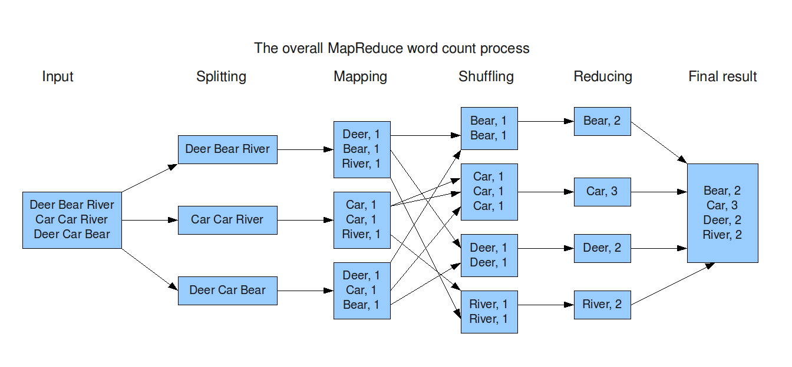

Map Reduce
Hadoop framework
https://www.youtube.com/watch?v=bcjSe0xCHbE
Notes:
Hadoop MapReduce é uma estrutura de software para escrever facilmente aplicações que processam grandes quantidades de dados (conjuntos de dados de vários terabytes) em paralelo em grandes clusters (milhares de nós) de hardware de uma forma confiável e tolerante a falhas.
A MapReduce trabalho normalmente divide a entrada de dados em conjunto em pedaços independentes que são processados pelas tarefas mapa de forma totalmente paralela. O quadro classifica as saídas dos mapas, que são, em seguida, a entrada para as tarefas de redução . Normalmente, tanto a entrada como a saída do trabalho são armazenadas em um sistema de arquivos. O framework cuida das tarefas de agendamento, monitorando-as e re-executando as tarefas falhadas.
Normalmente os nós de computação e nós de armazenamento são os mesmos, ou seja, o quadro MapReduce e Hadoop Distributed File System (ver Guia HDFS Architecture ) estão em execução no mesmo conjunto de nós. Essa configuração permite que o quadro efetivamente agende tarefas nos nós onde os dados já estão presentes, resultando em largura de banda agregada muito alta em todo o cluster.
O quadro MapReduce consiste de um único mestre ResourceManager , um trabalhador NodeManager por cluster de nó, e MRAppMaster por aplicação (ver Guia FIO Architecture ).

Slide 8








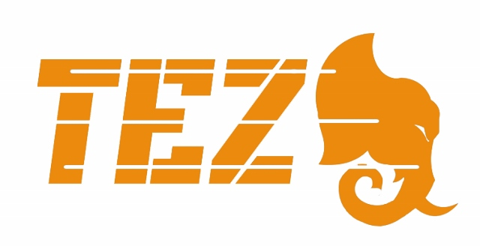

Hadoop e outros animais
Projetos big data
Notes:
Ambari ™ : Uma ferramenta baseada na Web para o provisionamento, gerenciamento e monitoramento clusters de Apache Hadoop, que inclui suporte para o Hadoop HDFS, Hadoop MapReduce, Hive, HCatalog, HBase, ZooKeeper, Oozie, PIG e Sqoop. A Ambari também fornece um painel para visualizar a saúde do cluster, como heatmaps e a capacidade de visualizar aplicativos MapReduce, Pig e Hive visualmente junto com recursos para diagnosticar suas características de desempenho de uma maneira fácil de usar. Cloudera possui o manager.
Avro ™ : um sistema de serialização de dados.
Cassandra ™ : Um banco de dados multi-mestre escalável sem pontos únicos de falha.
Chukwa ™ : um sistema de recolha de dados para o gerenciamento de grandes sistemas distribuídos.
HBase ™ : A escalável, banco de dados distribuído que suporta o armazenamento de dados estruturado para grandes mesas.
Hive ™ : A infra-estrutura de armazenamento de dados que fornece compactação de dados e consultas ad hoc.
Mahout ™ : Um aprendizado de máquina e mineração de dados biblioteca Scalable.
Pig ™ : um quadro linguagem e execução de fluxo de dados de alto nível para computação paralela.
SPARK ™ : Um motor de computação rápida e geral para os dados do Hadoop. A Spark fornece um modelo de programação simples e expressivo que suporta uma ampla gama de aplicações, incluindo ETL, aprendizado de máquina, processamento de fluxo e computação gráfica.
Tez ™ : Um quadro de programação de fluxo de dados generalizada, construída sobre Hadoop FIO, que fornece um motor potente e flexível para executar um DAG arbitrária de tarefas para processar dados de lote e casos de uso interativos. Tez está sendo adotado pelo Hive ™, Pig ™ e outros frameworks no ecossistema Hadoop, e também por outros softwares comerciais (por exemplo, ferramentas ETL), para substituir o Hadoop ™ MapReduce como o mecanismo de execução subjacente.
ZooKeeper ™ : Um serviço de coordenação de alto desempenho para aplicações distribuídas.

Slide 9
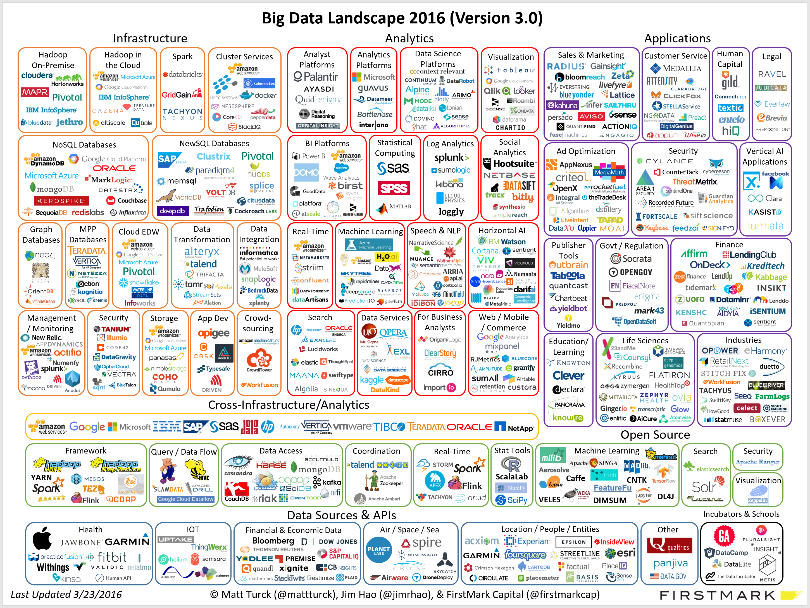
Grandes Players
players
Notes:
As empresas mais voltadas para o futuro (chamadas de "early adopters" em um ciclo tradicional de adoção de tecnologia) começaram a experimentar cedo com as tecnologias Big Data em 2011-2013, lançando pilotos Hadoop (muitas vezes porque era a coisa mais chique) ou Experimentando soluções pontuais. Eles contrataram todos os tipos de pessoas cujos títulos de trabalho não existia anteriormente (como "cientista de dados" ou "chefe de dados oficial"). Eles passaram por vários tipos de esforços, incluindo o despejo de todos os seus dados em um repositório central ou "data lake", às vezes esperando que a magia se seguisse (geralmente não). Eles gradualmente construíram competências internas, experimentaram com diferentes fornecedores, passaram de pilotos para implantações departamentais em produção e agora estão debatendo (ou, mais raramente, implementando) roll-outs em toda a empresa. Em muitos casos, eles estão em um importante ponto de inflexão onde, após vários anos construindo a infraestrutura de Big Data, eles não têm (ainda) muito para mostrar para ela, pelo menos da perspectiva do usuário de negócios em suas empresas. Mas muitos dos trabalhos ingratos foram feitos, ea fase desproporcionalmente impactante onde os aplicativos são implantados em cima da arquitetura do núcleo está agora começando.
A combinação de Big Data e AI vai conduzir incrível inovação em praticamente todas as indústrias. Dessa perspectiva, a oportunidade Big Data é provavelmente ainda maior do que as pessoas pensavam.
Conforme o Big Data continua a amadurecer, no entanto, o próprio termo provavelmente desaparecerá, ou se tornará tão datado que ninguém mais o usará. É o destino irônico de tecnologias capacitadoras bem-sucedidas que elas se tornam difundidas, então onipresentes e eventualmente invisíveis.

Slide 10
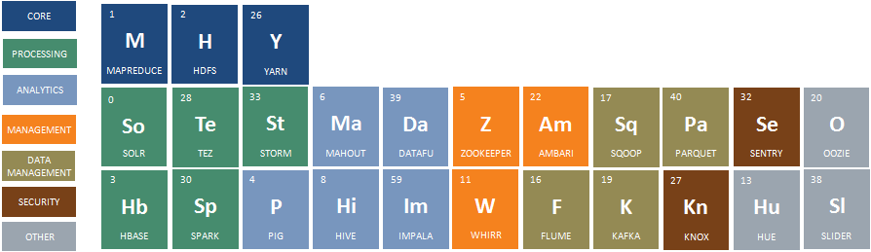
Ferramentas comuns e mais de uma distribuição Hadoop - ASF
Como escolher
Notes:
Solr é um projeto Open Source de um servidor de buscas de alta performance do projeto Apache Lucene. É desenvolvido em Java e utiliza o Lucene Core como base para indexação e busca, além de fornecer APIs baseadas em REST o que lhe permite ser integrado a praticamente qualquer linguagem de programação.
O Apache Storm é um sistema de computação distribuído e tolerante a falhas, sendo um software livre, que permite processar dados em tempo real com o Hadoop. As soluções do Storm também podem oferecer um processamento de dados garantido, com a capacidade de reproduzir dados que não tenham sido processados com sucesso da primeira vez.
Apache DataFu Pig é uma coleção de funções definidas pelo usuário úteis para a análise de dados emApache Pig . Esta biblioteca foi de código aberto em 2010 e continua a receber contribuições, tendo atingido 1,0, em Setembro de 2013. Ela tem sido usada por fluxos de trabalho de produção no LinkedIn desde 2010. Ele também está incluído no de Cloudera CDH e Apache Bigtop . Todos os UDFs são testados em unidades para garantir a qualidade.
Sqoop fornece uma maneira de transferir rapidamente grandes quantidades de dados entre a plataforma de processamento de dados [Hadoop] e bancos de dados relacionais, data warehouses e outras tecnologias de dados não relacionais.
a Cloudera criou o Flume, um sistema distribuído, confiável e disponível para coletar, agregar e mover grandes quantidades de dados de muitas fontes diferentes para um armazenamento de dados centralizado. Em 2012, esse passou a ser um projeto top level na Apache Software Foundation.
O Apache Flume não se restringe apenas à coleta de logs, e pode ser usado para transportar grandes quantidades de dados, como os gerados em social media, e-mails e qualquer fonte de dados possível.
O objetivo principal do Flume é ingerir dados de eventos no HDFS (Hadoop Distributed File System) de forma simples e automatizada. Porém, seu uso não se limita apenas ao HDFS; é possível enviar também dados para um arquivo ou banco de dados, entre outros.
O Apache Kafka foi originalmente desenvolvido pelo LinkedIn e posteriormente liberado como um projeto open-source, em 2011. O Apache Kafka é um sistema para gerenciamento de fluxos de dados em tempo real, gerados a partir de web sites, aplicações e sensores. Algumas das empresas que usam Kafka: LinkedIn, Netflix, PayPal, Spotify, Uber, AirBnB, Cisco, Goldman Sachs e SalesForce. Recentemente a IBM anunciou a criação de dois projetos envolvendo o Apache Kafka. O LinkedIn possui o maior ambiente Kafka do qual se tem notícia, com 1.1 trilhões de mensagens por dia.
Kafka age como uma espécie de “sistema nervoso central”, que coleta dados de alto volume como por exemplo a atividade de usuários (clicks em um web site), logs, cotações de ações etc… e torna estes dados disponíveis como um fluxo em tempo real para o consumo por outras aplicações
O Apache Parquet, formato de armazenamento em colunas de código aberto para Hadoop, recentemente passou de um Apache Software Foundation Incubator para um projeto top-level. Inicialmente, criado pela Cloudera e pelo Twitter em 2012 para acelerar o processamento analítico, o Parquet está agora aberto e disponível para o Apache Spark, Apache Hive, Apache Pig, Impala, MapReduce nativo e outros componentes chaves do ecossistema Hadoop. O Parquet é particularmente utilizado por Cloudera, Twitter, Netflix, Stripe, Criteo e AppNexus.
A idéia por trás do Parquet - e o armazenamento em colunas em geral - é simples e não é novo: armazenar dados por colunas para otimizar o desempenho de consultas analíticas e diminuir o custo de armazenamento.
O Apache Sentry 2016 é um sistema para aplicar uma autorização baseada em função de grão fino a dados e metadados armazenados em um cluster do Hadoop.
O Apache Slider é um aplicativo para implantar aplicativos distribuídos existentes em um cluster Apache Hadoop YARN, monitorá-los e torná-los maiores ou menores conforme desejado - mesmo quando o aplicativo está em execução.
Apache Knox é um gateway Autenticação (LDAP e Active Directory Authentication Provider)
Federação / SSO (HTTP Header Based Identity Federation)
Autorização (Autorização de nível de serviço)
Auditoria

Slide 11
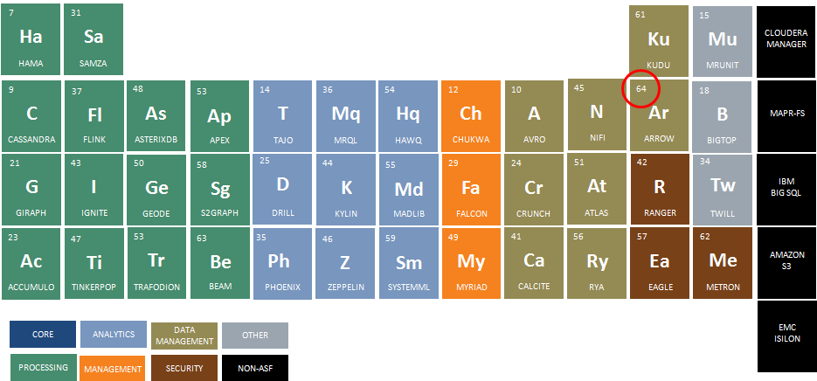
Outros projetos ASF e Não ASF
Como escolher
Notes:
HAMA - Apache Hama TM é uma estrutura para análise de Big Data, que usa o modelo de computação em massa paralelo Synchronous (BSP), que foi criada em 2012. Ele fornece não apenas o modelo de programação BSP puro, mas também modelos de programação centrada em vértices e neurônios, inspirados no Google Pregel e DistBelief.
FLINK - é uma estrutura de processamento de fluxo de código aberto para distribuídos, de alto desempenho, sempre disponível, e precisas aplicações de streaming de dados.
ARROW - Processamento Colunar in memory 0.1.0
Arrow não é um componente autônomo de software, mas sim um componente usado para acelerar a análise dentro de um determinado sistema e permitir que os sistemas habilitados , troquem dados com baixa sobrecarga. É suficientemente flexível para suportar modelos de dados mais complexos.
Cloudera Manager – gerencia serviços e configurações do hadoop e outros projetos
IBM BIG SQL - O Big SQL é um mecanismo de SQL de processamento paralelo massivo (MPP) que é implementado diretamente no cluster físico do Hadoop Distributed File System (HDFS).
AMAZON S3 - O Amazon Simple Storage Service (Amazon S3) é um armazenamento de objetos com uma interface de web service simples para armazenar e recuperar qualquer volume de dados de qualquer parte da web.
EMC ISILON

Slide 12
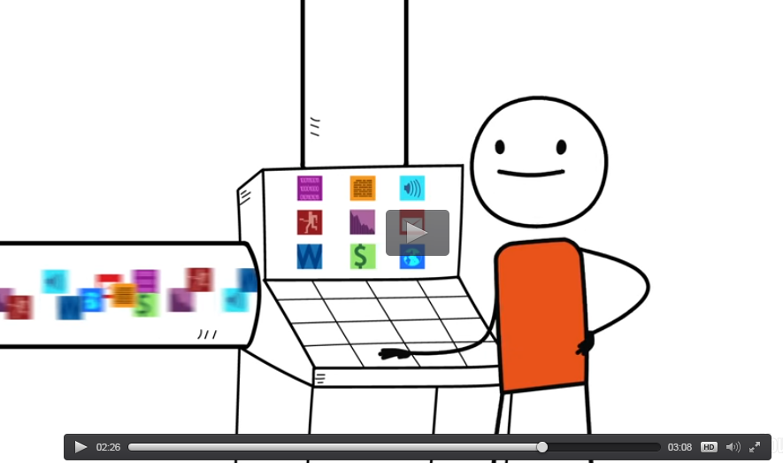
Amazon S3
Como escolher
https://www.youtube.com/watch?v=rKpKHulqYOQ

Slide 13
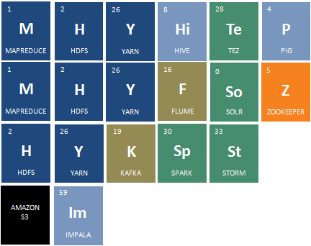
Escolhendo as ferramentas
Como escolher
= “Hadoop”
= “Hadoop”
= “Hadoop”
= “Hadoop”?
Notes:
Se as pessoas pararem de usar o MapReduce e o HDFS, vamos deixá-los desaparecer, não somos religiosos sobre isso .
Enquanto for open source, poderemos trazê-la para esta plataforma .
Doug Cutting

Slide 14
Distribuições
Como escolher
Cloudera Distribution for Hadoop
Cloudera’s Distribution including Apache Hadoop
Cloudera CDH
Yahoo! Distribution of Hadoop
IBM Distribution
of Apache Hadoop
IBM InfoSphere BigInsights Basic Edition
IBM Open Platform with Apache Hadoop
Greenplum HD Community Edition
Greenplum HD
Pivotal HD
Pivotal HDP
Greenplum HD
Enterprise Edition
Greenplum MR
MapR Distribution for Apache Hadoop
MapR Distribution including Hadoop
Apache Hadoop for MapR CDP
Hortonworks Data Platform (HDP)
WANdisco Distro
Intel Distribution for Apache Hadoop
Teradata Open Distribution for Hadoop
2009
2010
2011
2012
2013
2014
2015
2016

Slide 15
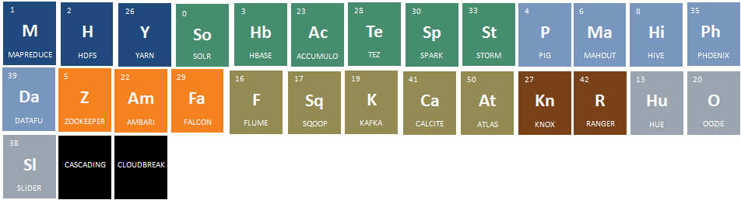
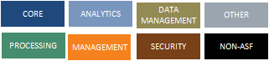
HortonWorks - HDP
Como escolher

Slide 16
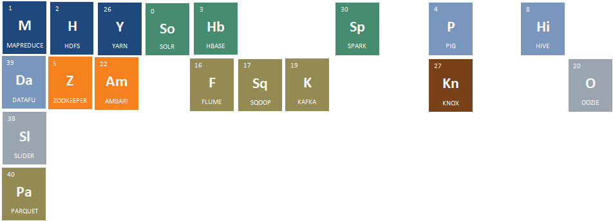
IBM – 17 projetos em comum com HDP
Como escolher
Notes:
HDP horton data plataform

Slide 17
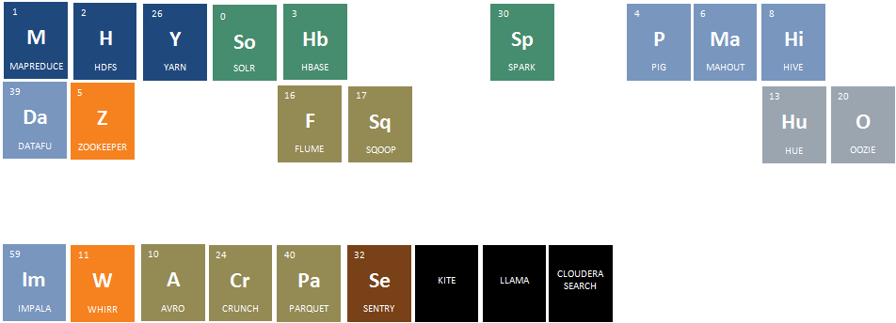
Cloudera – 15 projetos em comum com HDP
Como escolher

Slide 18
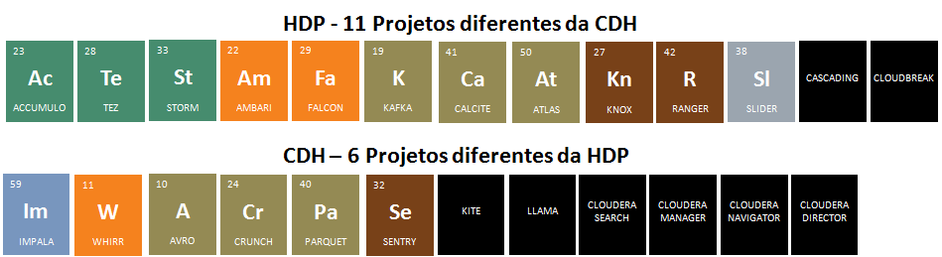
Distanciamento entre distribuições
Como escolher

Slide 19
Convergência
Como escolher
DISTRIBUTED GRID/CACHE
NOSQL DATABASE
RELATIONAL OPERATIONAL DATABASE
ANALYTIC DATABASE
HADOOP
STREAM PROCESSING
CONTAINERIZATION

Slide 20
Plataformas de dados
Como escolher
HADOOP
MAPREDUCE
STREAMING
STORM/ SPARK STREAMING/ DATATORRENT
SQL-ON-HADOOP
IMPALA/ SPARK SQL/HIVE/ DRILL/PRESTO
HBASE
OPERATIONAL DBMS
SPARK
HDFS
ANALYTIC DBMS

Slide 21
Plataformas de dados
Como escolher
DISTRIBUTED RELATIONAL DATABASE
MEMSQL
SPLICE MACHINE
CLUSTRIX
NUODB*
VOLTDB
COCKROACHDB
GRAPH DATABASE/ENGINE
NEO4J
STARDOG
APACHE GIRAPH
TITAN
INFINITEGRAPH
DISTRIBUTED KEY VALUE STORE
RIAK
REDIS
DATASTAX/CASSANDRA
AEROSPIKE
AWS DYNAMODB
DOCUMENT DATABASE
MONGODB
COUCHBASE
COUCHDB
CLOUDANT LOCAL
OBJECTROCKET

Slide 22
Convergência
Como escolher
DISTRIBUTED GRID/CACHE
NOSQL DATABASE
RELATIONAL OPERATIONAL DATABASE
C________
DATA
PLATFORM
ANALYTIC DATABASE
HADOOP
STREAM PROCESSING
CONTAINERIZATION

Slide 23
Foco no caso de uso
Como escolher

Slide 24
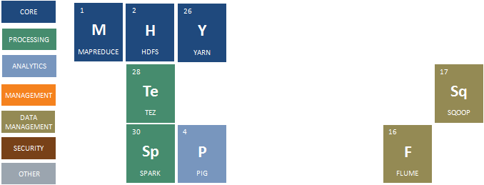
Hadoop para engenharia de dados
Como escolher

Slide 25
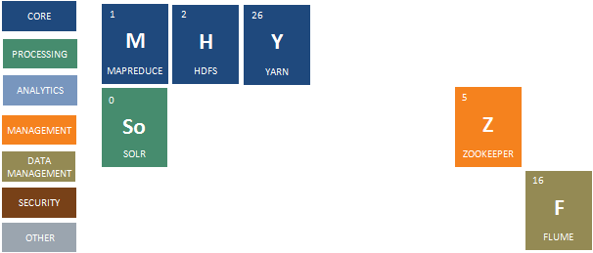
Hadoop para pesquisas
Como escolher

Slide 26
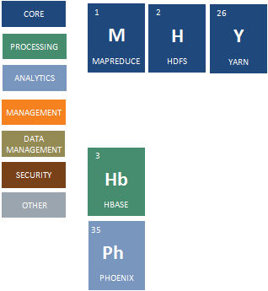
Hadoop para aplicações operacionais
Como escolher

Slide 27
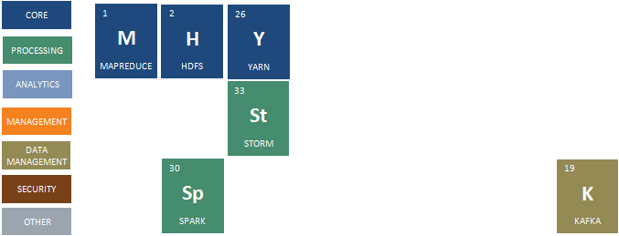
Hadoop para processamento de Stream
Como escolher

Slide 28
Quimera
Como escolher
DISTRIBUTED GRID/CACHE
ANALYTIC
NOSQL DATABASE
OPERATIONAL
RELATIONAL OPERATIONAL DATABASE
DATA SCIENCE
ANALYTIC DATABASE
SEARCH
HADOOP
DATA ENGINEERING
STREAM PROCESSING
CONTAINERIZATION
Notes:
something that exists only in the imagination and is not possible in reality

Slide 29

Dúvidas
Dúvidas

